Slide 1


קבצי SharedPreferences:
כתיבה / שליפה
XML files in internal storage

Slide 2
קבצי SharedPreferences
קבצים האלה די נוחים לשמירת נתונים
שדומים ל"טבלה קטנה"
בת שורה אחת

Slide 3
קבצי SharedPreferences
קבצים האלה מיועדים לשמירת נתונים קצרים
(שם משתמש, סיסמה, כתובת הדוא"ל...)
ולא לשמירת טקסטים או קבוצות גדולות של נתונים.
מדובר בקבצי טקסט, אבל עם מבנה מסוים,
שנוצר באופן אוטומטי.
שמירת נתונים בקבצי SharedPreferences
מתבצעת לפי שיטה "מפתח-ערך"

Slide 4
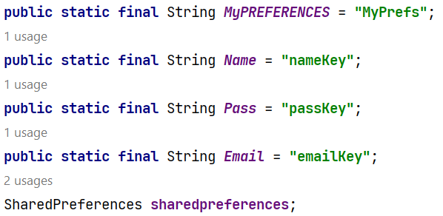
קבצי SharedPreferences
שם הקובץ
"מפתחות" עבור הערכים
משתנה עבור גישה לקובץ
ועבודה אתו

Slide 5
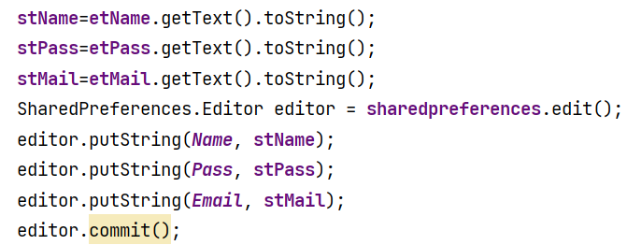
קבצי SharedPreferences
קליטת נתונים
משתנה לביצוע פעולות
הכנת זוגות
"מפתח-ערך"
כתיבת נתונים לקובץ

Slide 6
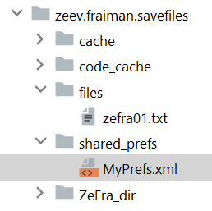
קבצי SharedPreferences
גם עבור SharedPreferences נוצרת תיקיה פנימית
וקבצים בה נמצאים
בתוך "תיקיית אם" של אפליקציה

Slide 7
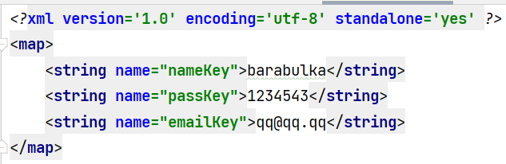
קבצי SharedPreferences
מבנה קובץ של SharedPreferences
נקבע אוטומטי

